Slide 1
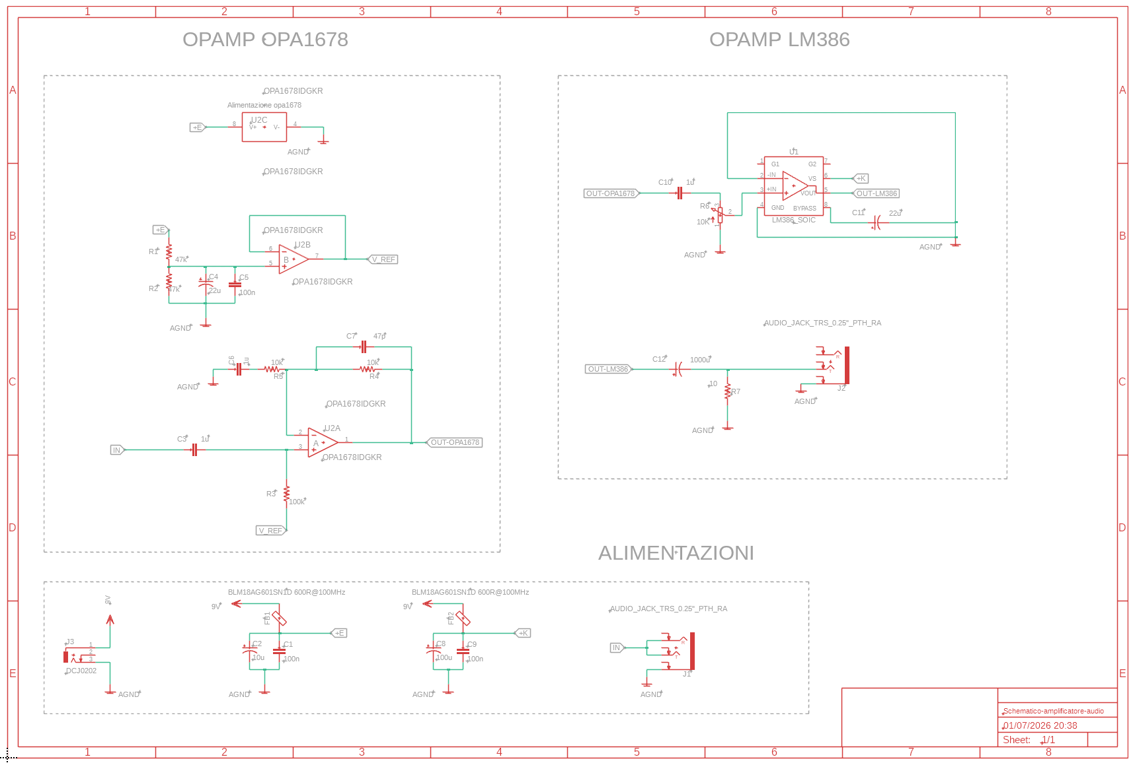
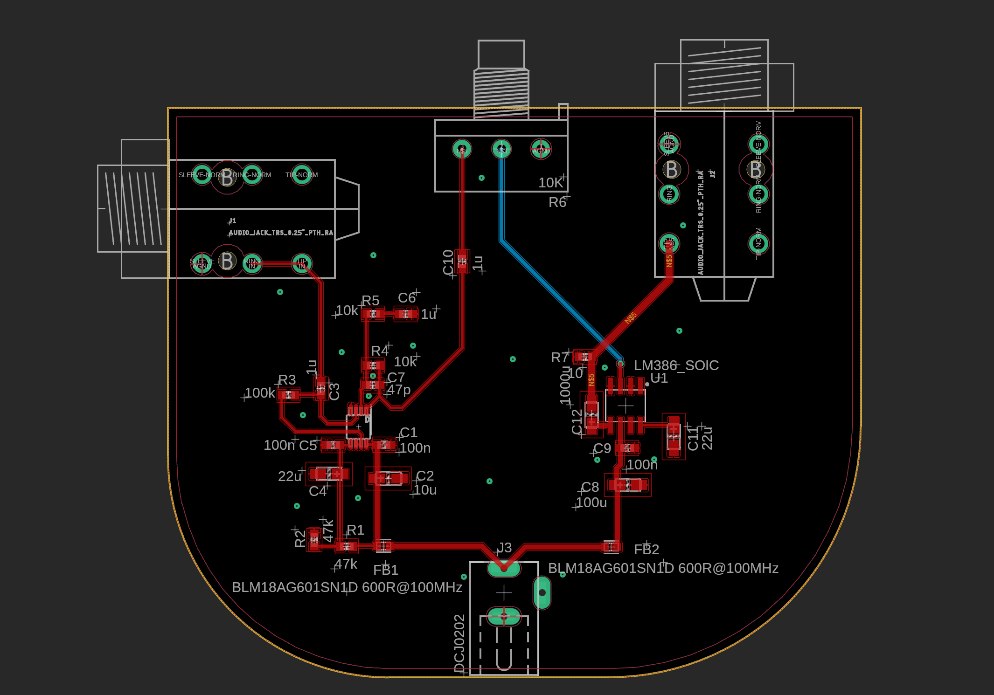
Obiettivo del progetto
Progettare e realizzare in Autodesk EAGLE/Fusion un amplificatore audio su PCB alimentato a 9 V singola, curando sia la parte elettrica sia quella pratica di montaggio.
Il circuito è pensato per prendere un segnale audio in ingresso, trattarlo con uno stadio a operazionale OPA1678, regolarne il livello tramite potenziometro, e pilotare l’uscita tramite uno stadio finale con LM386.
La progettazione non si limita allo schematico: il PCB è stato sviluppato considerando anche aspetti come rumore sull’alimentazione, separazione dei rami +E e +K, gestione della massa AGND, condensatori di bypass, jack audio, potenziometro e robustezza meccanica della scheda.

Slide 2
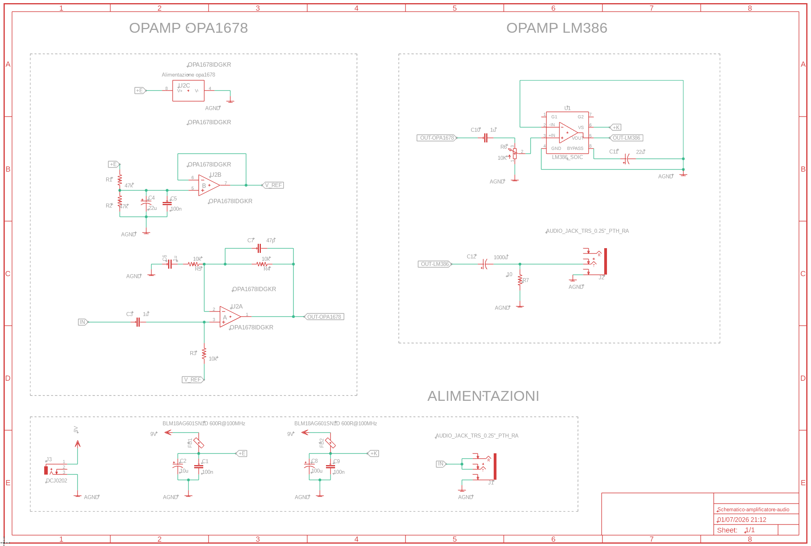

Slide 3
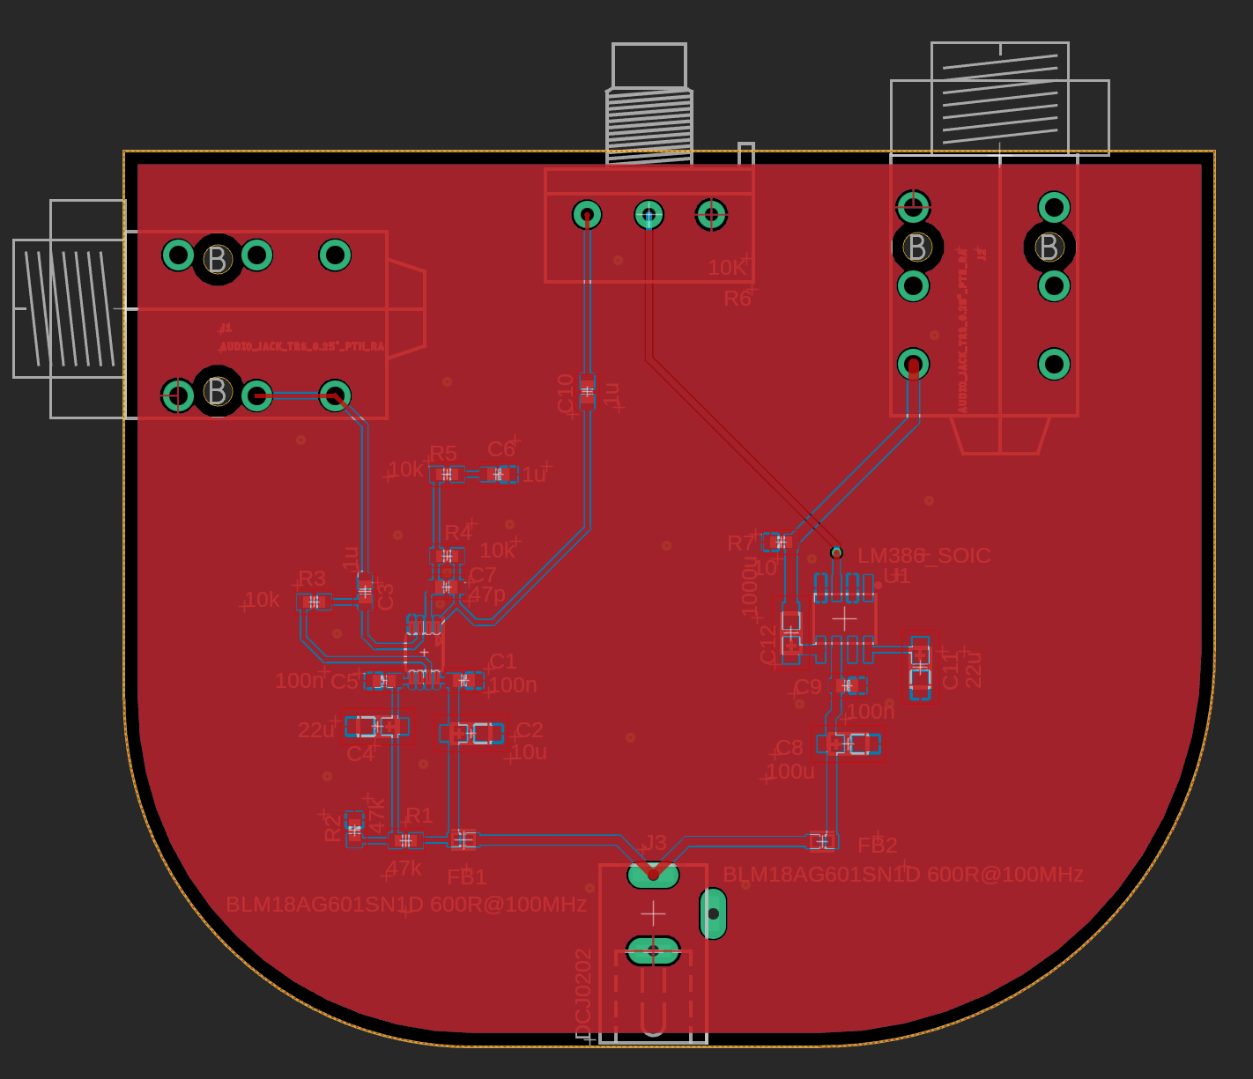
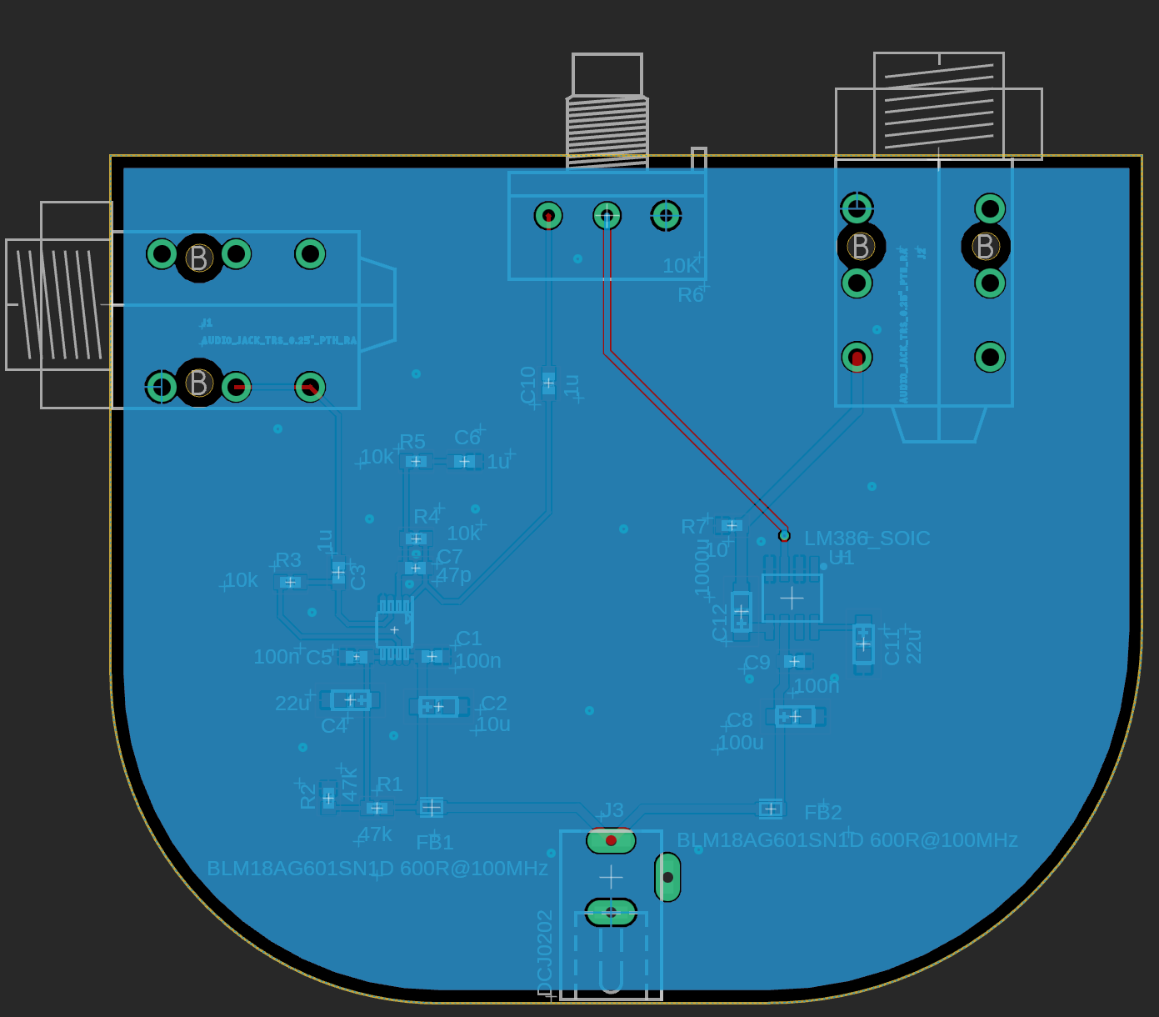

Slide 4
Back list

Slide 5
Architettura generale dell’amplificatore
Il circuito è stato diviso in blocchi funzionali, in modo da separare chiaramente la parte di segnale audio a basso livello dalla parte di potenza in uscita
Jack di ingresso
OPA1678
LM386
Jack di uscita
Potenziometro
Entrambi derivati dalla stessa alimentazione a 9 V, ma filtrati separatamente.
+E
+K
Lo stadio con OPA1678 lavora sul segnale piccolo e deve quindi essere più pulito e meno disturbato.
Lo stadio con LM386 lavora invece con correnti maggiori e pilota l’uscita audio.

Slide 6
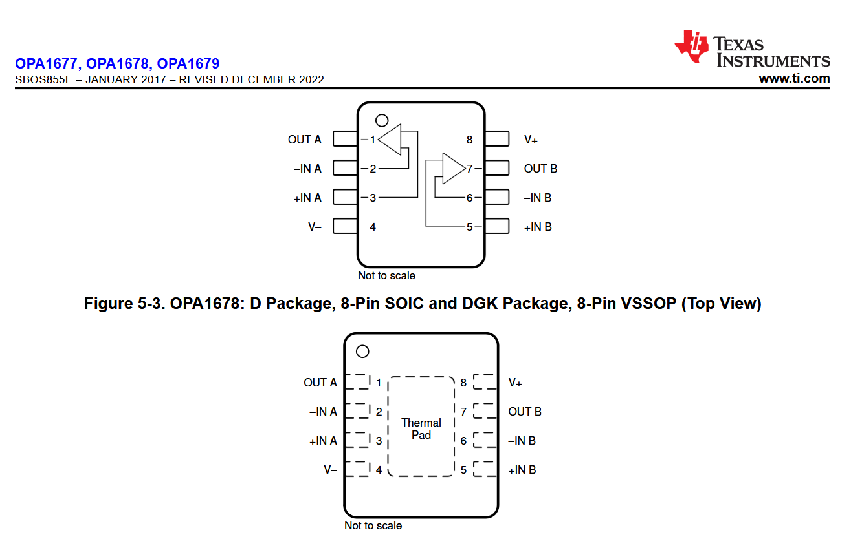
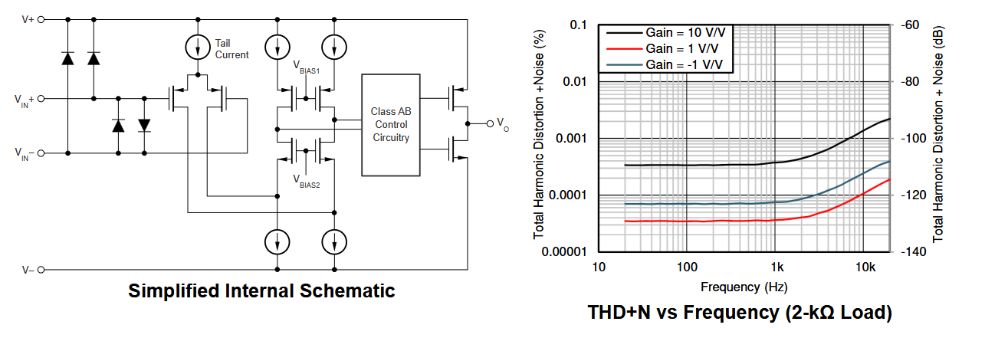
OPA1678
https://www.ti.com/lit/ds/symlink/opa1678.pdf
L’OPA1678 è stato scelto perché è un operazionale pensato per applicazioni audio, adatto a trattare il piccolo segnale iniziale con basso rumore e bassa distorsione.
È un dual op amp, quindi nello stesso integrato contiene due operazionali indipendenti, gestiti separatamente sia in Eagle/Fusion sia in LTspice.
Nel progetto un canale viene usato per generare/bufferizzare V_REF, mentre l’altro lavora come stadio di preamplificazione audio.
Per usarlo correttamente è stato necessario importare librerie dedicate e verificare pinout e package dal datasheet.
L’alimentazione dell’OPA1678 è sul ramo filtrato +E, separato dal ramo +K del LM386 per ridurre i disturbi.

Slide 7
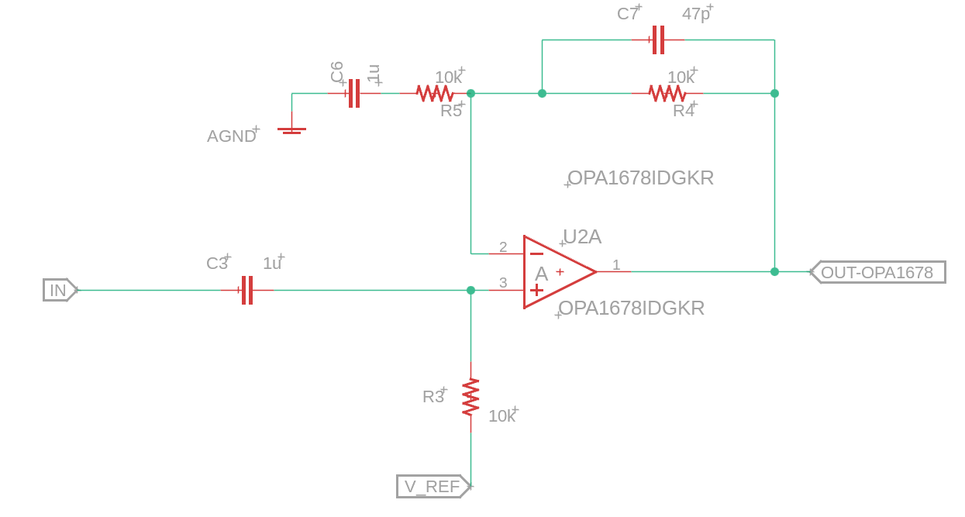
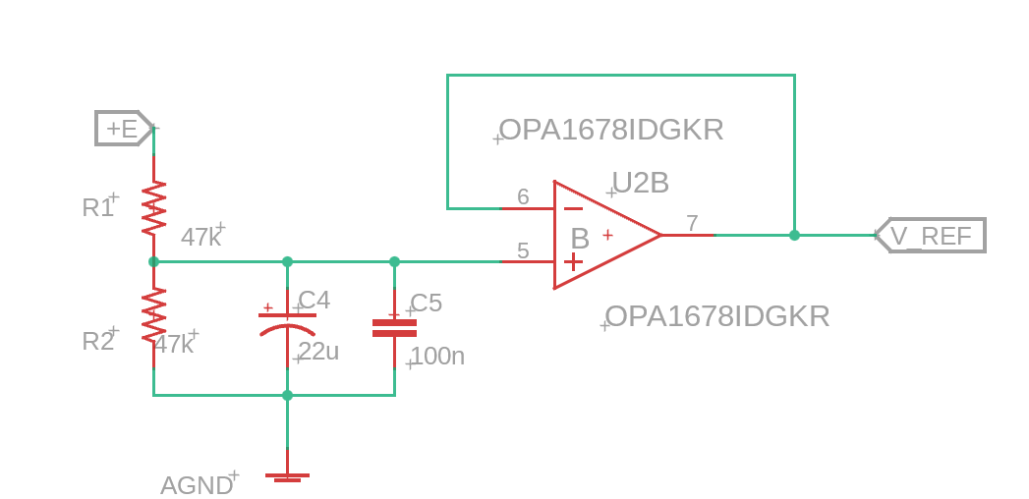
CONFIGURAZIONE OPA1678
R1 e R2 (47 kΩ): creano la massa virtuale VREF_RAW ≈ 4,5 V partendo dai +9 V.
C4 (22 µF) e C5 (100 nF): filtrano e stabilizzano la massa virtuale eliminando rumore e disturbi.
U2: bufferizza VREF, rendendola stabile e a bassa impedenza.
C3 (1 µF): accoppia il segnale in AC e blocca eventuale continua dall’ingresso.
R3 (10 kΩ): polarizza il segnale audio rispetto a VREF.
U1: amplifica il segnale audio in configurazione non invertente.
R4 (10 kΩ) e R5 (10 kΩ): impostano il guadagno del preamplificatore a circa 2.
C6 (1 µF): blocca la continua nel ramo di retroazione, evitando saturazione.
C7 (47 pF): limita il guadagno alle alte frequenze e migliora la stabilità.

Slide 8
Perché ingresso non invertente?
Alta impedenza di ingresso In un amplificatore audio è importante non caricare la sorgente collegata al jack, come telefono, chitarra o altro dispositivo audio. La configurazione non invertente permette di applicare il segnale all’ingresso + dell’OPA1678 mantenendo un’impedenza di ingresso elevata.
Più adatta all’alimentazione singola Il circuito lavora con una sola alimentazione da 9 V, quindi il segnale audio viene centrato su V_REF ≈ 4,5 V. Usare l’ingresso non invertente rende più semplice polarizzare il segnale attorno alla massa virtuale senza riferirlo direttamente alla massa reale.
Segnale non invertito La configurazione non invertente mantiene la fase del segnale in uscita. Nel nostro progetto non era necessaria un’inversione di fase, quindi questa scelta è più naturale per il percorso audio.
Lo studio fatto sul filtro passa-alto passivo e sugli stadi attivi invertenti resta valido: il principio di accoppiamento AC e frequenza di taglio non cambia. Nel progetto cambia solo la configurazione dell’amplificatore: il segnale entra sul morsetto non invertente, viene riferito a V_REF invece che alla massa reale, e il guadagno segue la formula della configurazione non invertente.

Slide 9


Lo stadio OPA1678 è configurato come amplificatore non invertente: il segnale entra su V+ e la retroazione forza il nodo invertente a seguirlo, quindi:
$$V^{−}=V^{+}$$
In ingresso c’è un passa-alto passivo dato da C3-R3:
$f_{c,in}=\frac{1}{2πR_{3}C_{3}}≈16Hz$
Nella retroazione c’è un passa-alto attivo dato da C6-R5-R4:
$f_{c,out}=\frac{1}{2πR_{5}C_{6}}≈16Hz$
Il taglio complessivo non si somma: domina il taglio più alto, quindi:
Che scopo ha nel progetto?
$f_{c,tot}≈16Hz$
L'OPA1678 realizza il preamplificatore audio, amplificando il debole segnale proveniente dal jack d'ingresso.
Condiziona il segnale, eliminando la componente continua e limitando le frequenze indesiderate.
Fornisce così un segnale pulito e con ampiezza adeguata da inviare al LM386 per la successiva amplificazione di potenza.
In banda audio utile il guadagno vale:
$$A_{v}=1+\frac{R_{4}}{R_{5}}=2$$

Slide 10
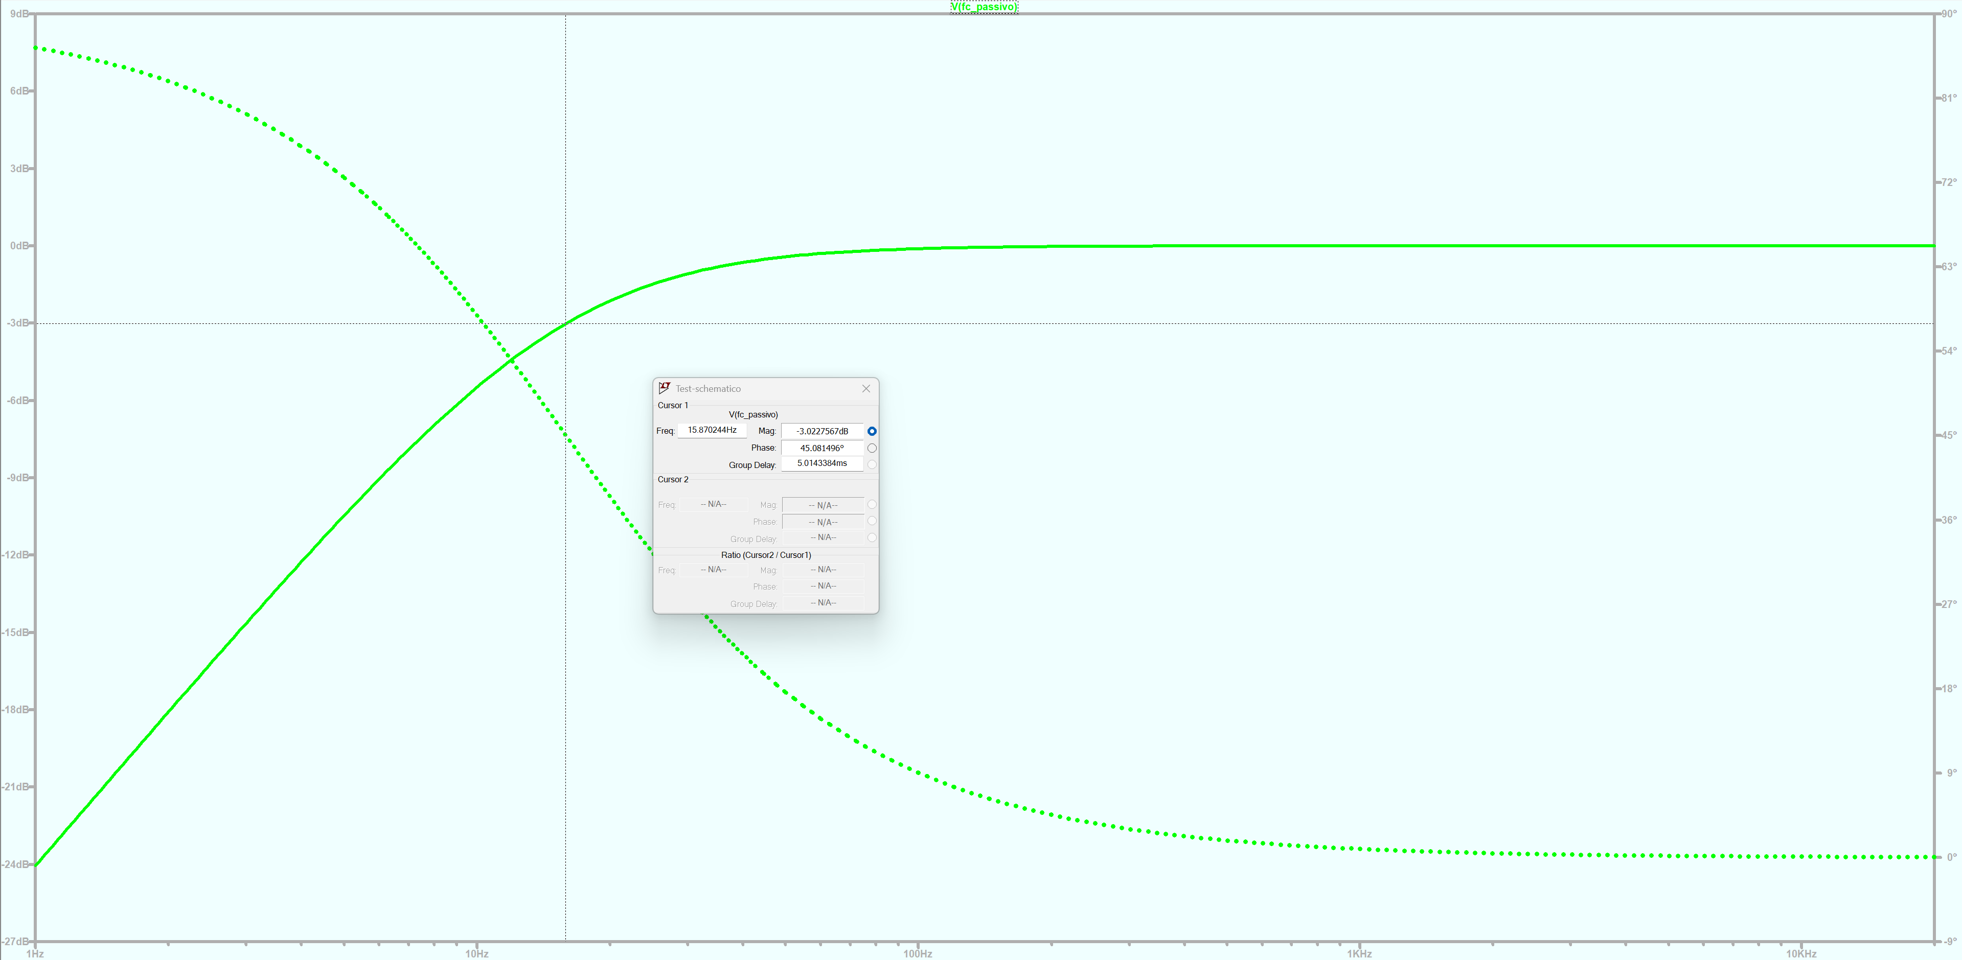

HP passivo
$f_{c,in}=\frac{1}{2πR_{3}C_{3}}≈16Hz$

Slide 11
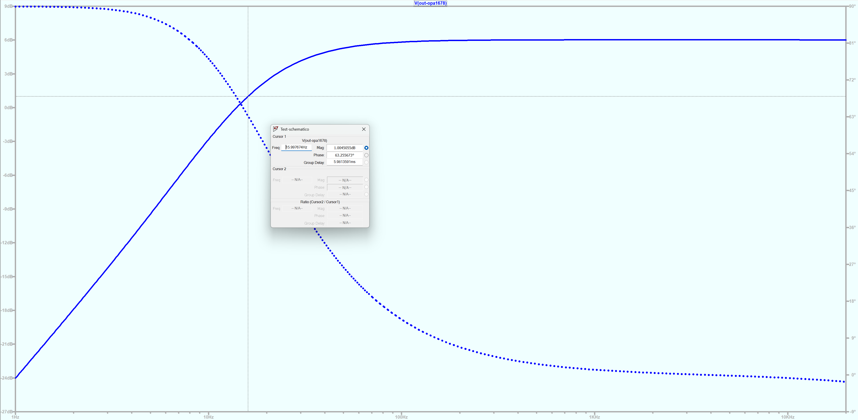

HP attivo
$f_{c,out}=\frac{1}{2πR_{5}C_{6}}≈15,9Hz$

Slide 12
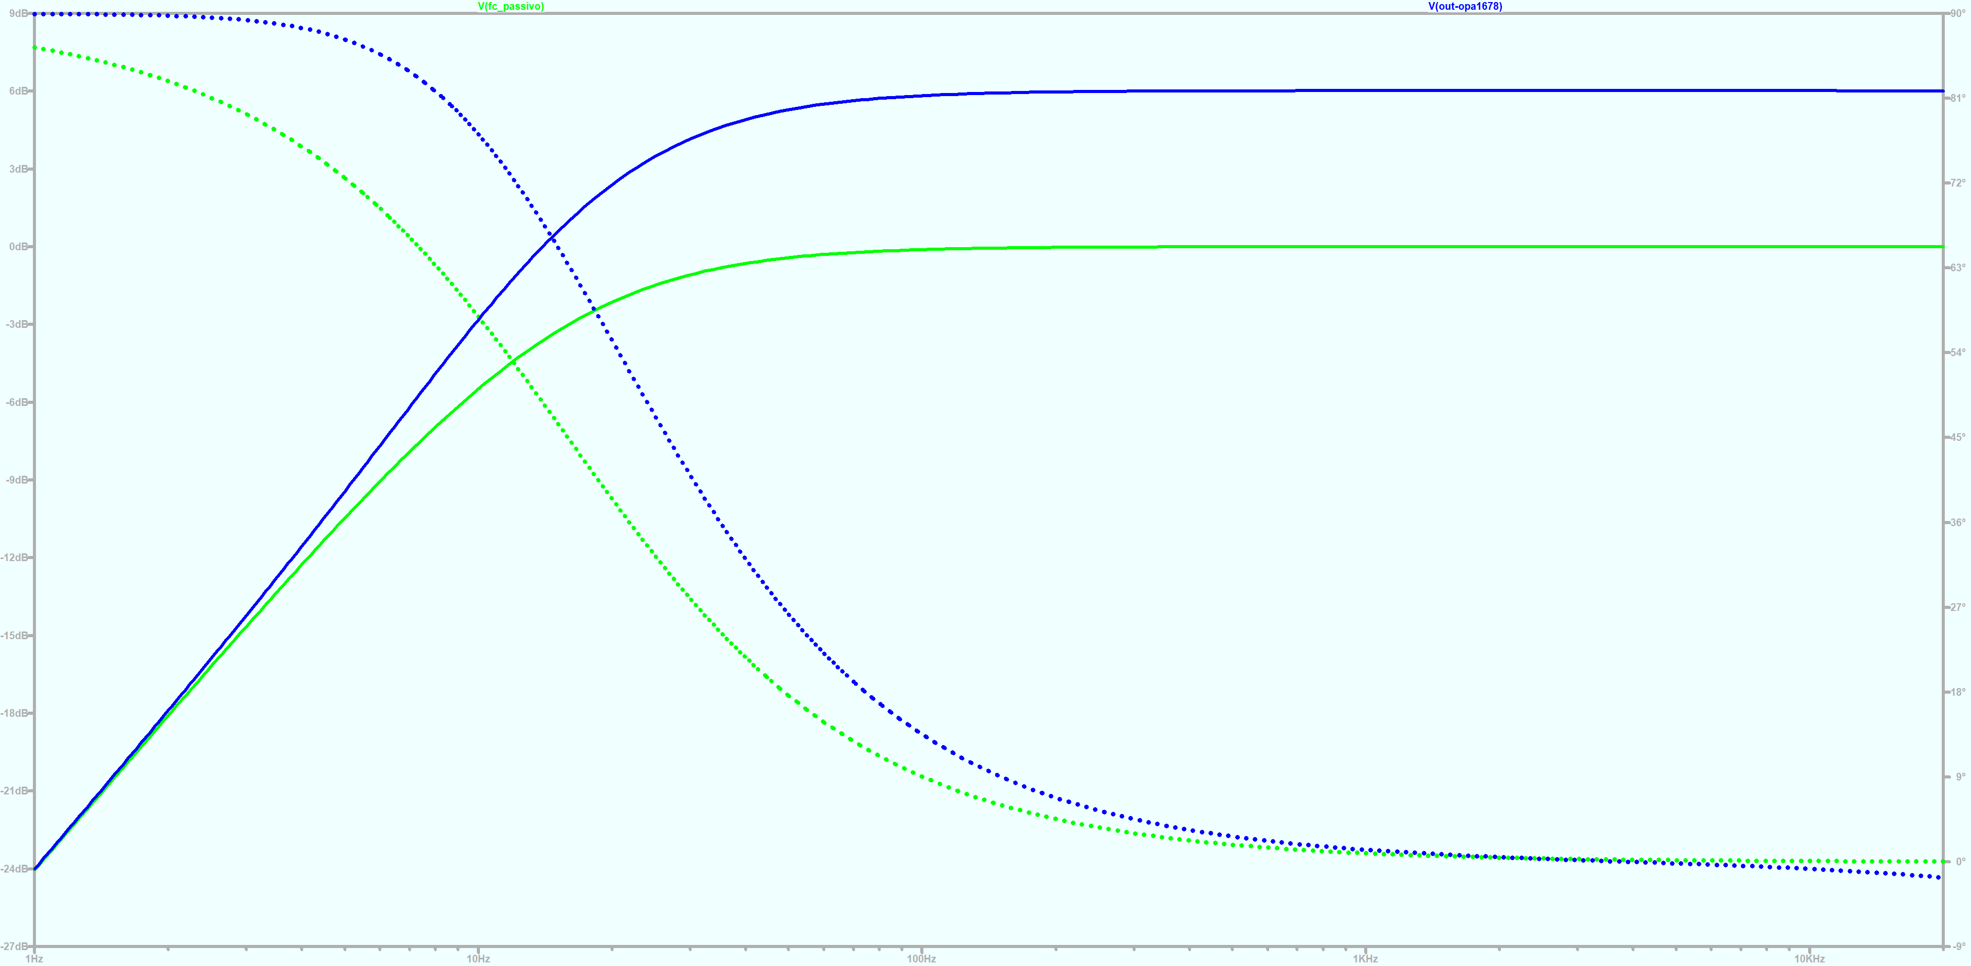
Sovrapposizione dei filtri passa-alto: con R3 = 10 kΩ, il filtro passa-alto d’ingresso e quello in retroazione hanno entrambi una frequenza teorica di taglio pari a circa 15,9 Hz.
Somma delle attenuazioni: poiché i due filtri agiscono contemporaneamente, alla frequenza di 15,9 Hz l’attenuazione complessiva non è più circa −3 dB, ma diventa circa −6 dB.

Slide 13
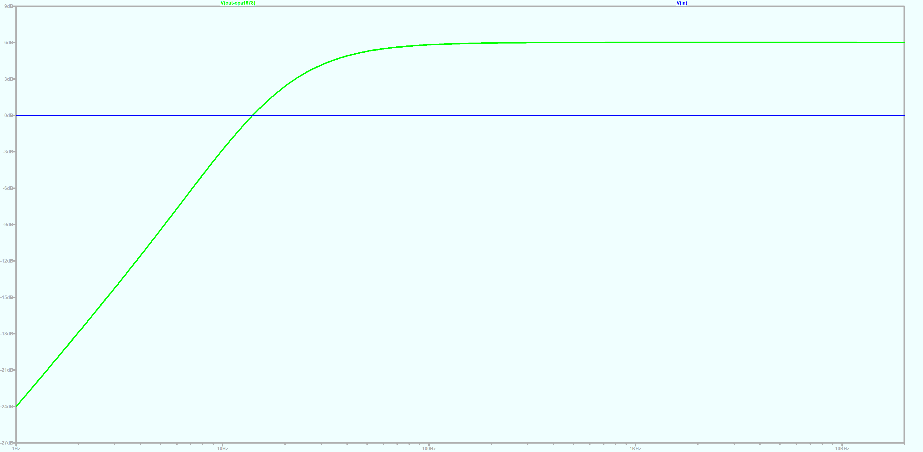
20KHz
20Hz
BANDA DEL SUONO UDIBILE DALL’UOMO
Uscita Opa1678
Vin
Il preamplificatore funziona correttamente nella banda audio perché lascia passare il segnale a partire da circa 16 Hz.
Il taglio inferiore è dominato dal passa-alto C6–R5, quindi le frequenze sotto questa zona vengono attenuate.
Da circa 20 Hz in poi il segnale rientra nella banda udibile umana e viene amplificato correttamente. Il guadagno resta stabile nella zona utile, quindi il contenuto musicale non viene alterato in modo significativo.
Il crollo ad altissima frequenza avviene molto oltre l’udibile umano e quindi non influenza l’ascolto. Per questo il circuito è adatto a trattare segnali audio come quelli provenienti da un microfono standard elettronico.

Slide 14
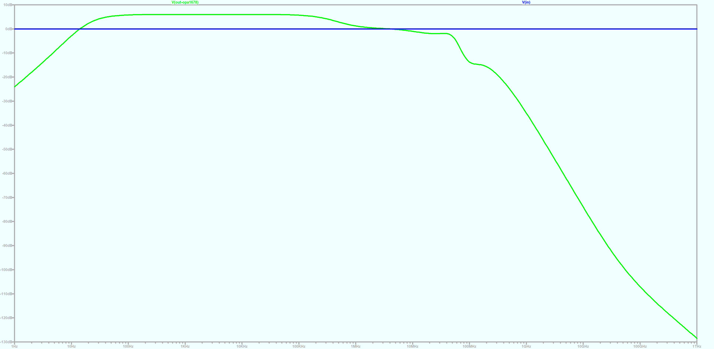
Vin
20Hz
20KHz
Uscita Opa1678
Taglio alle basse frequenze Sotto i 20 Hz il guadagno diminuisce per effetto dei condensatori di accoppiamento C3 e C6, che realizzano il filtro passa-alto eliminando la componente continua e attenuando le frequenze molto basse.
Riduzione del guadagno alle alte frequenze Oltre circa 34 kHz il guadagno inizia a diminuire per effetto del condensatore C7 in parallelo a R4, che limita progressivamente il guadagno alle alte frequenze, migliorando la stabilità del circuito e riducendo i disturbi fuori dalla banda audio.
Limite dell'operazionale Alle frequenze dell'ordine delle decine di MHz il guadagno crolla rapidamente a causa del prodotto guadagno-banda (GBW) dell'OPA1678, che rappresenta il limite fisico dell'amplificatore operazionale reale. Questo decadimento avviene ben oltre la banda udibile umana e non influenza la riproduzione del segnale audio.

Slide 15
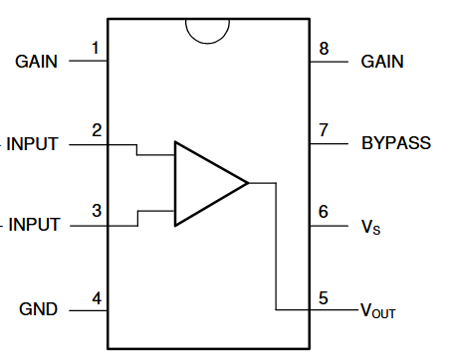
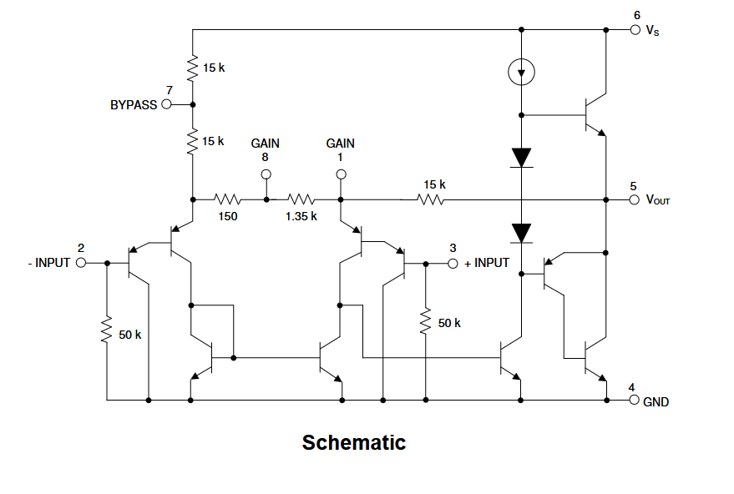
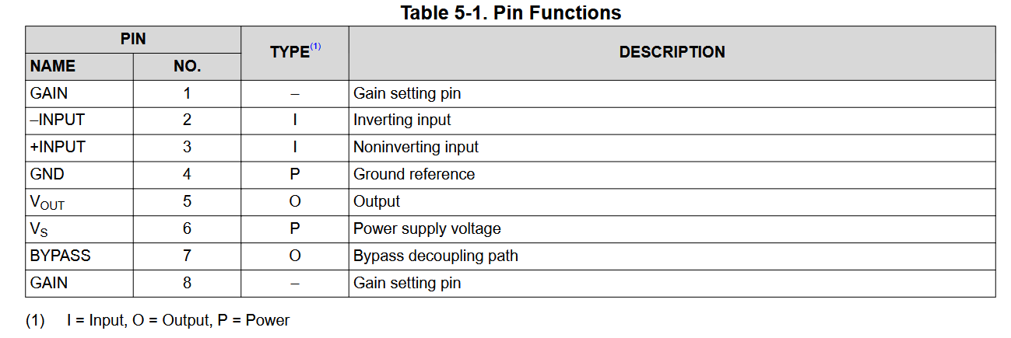
LM386
https://www.ti.com/lit/ds/symlink/lm386.pdf
Il LM386 è stato scelto come stadio finale perché è un amplificatore audio di potenza a bassa tensione, adatto a circuiti alimentati con una singola sorgente. Rispetto all’OPA1678, non lavora principalmente sulla qualità del piccolo segnale, ma sulla capacità di fornire più corrente al carico audio in uscita.
Il datasheet indica un funzionamento con alimentazione tipica da 4 V a 12 V, quindi compatibile con il nostro progetto a 9 V. Il guadagno interno è impostato a 20, ma può essere aumentato fino a 200 tramite componenti esterni sui pin di gain.
Nel circuito è alimentato dal ramo filtrato +K, separato dal ramo +E dell’OPA1678 per ridurre il trasferimento di disturbi tra stadio di potenza e stadio di segnale.

Slide 16
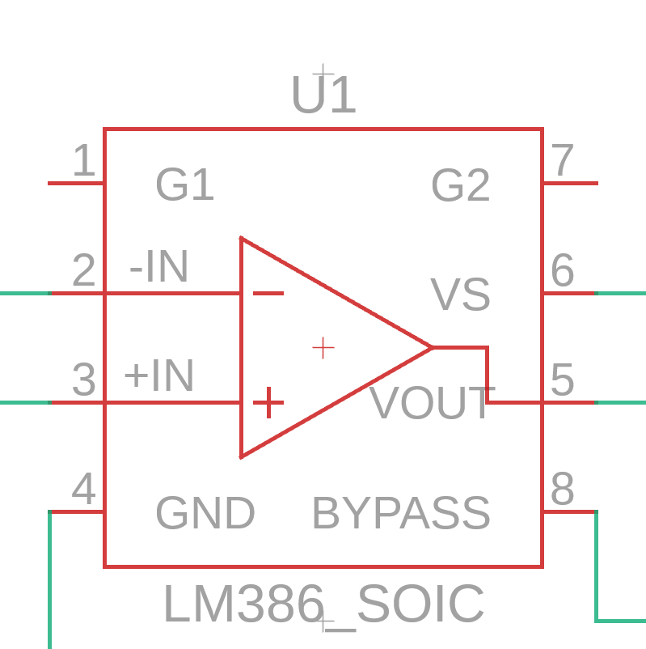
EAGLE
Durante la progettazione in Eagle è emersa una criticità: il simbolo usato non corrispondeva al pinout del datasheet TI standard.
Nel datasheet LM386 i pin 1 e 8 sono dedicati al GAIN, mentre il pin 7 è il BYPASS. Nel componente Eagle trovato, invece, il pin 8 risultava indicato come BYPASS e il pin 7 come G2/GAIN.
Per questo il componente non è stato usato “a fiducia”, ma confrontato con il datasheet, verificando la corrispondenza tra simbolo, pin fisici e footprint prima del PCB.
DATASHEET
Poiché il componente proveniva da una libreria Eagle già strutturata con simbolo e footprint coerenti tra loro, abbiamo mantenuto quel componente seguendo la sua configurazione interna.
Questa scelta è stata fatta consapevolmente, evidenziando che nella progettazione PCB non basta guardare il simbolo: bisogna sempre considerare anche la libreria utilizzata e il collegamento reale tra simbolo, package e footprint.

Slide 17

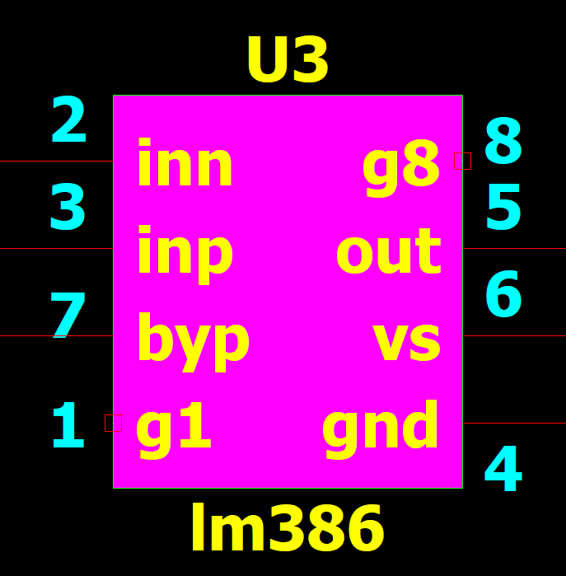
Per simulare il LM386 in LTspice abbiamo dovuto gestire manualmente il modello SPICE, perché non era disponibile in modo immediato come componente standard.
La difficoltà è confermata anche dalla discussione trovata online, dove viene spiegato che il LM386 è un audio power amplifier, non un semplice op amp, quindi i suoi modelli SPICE sono meno comuni.
Abbiamo quindi creato un file libreria .lib contenente il sottocircuito del LM386 e lo abbiamo incluso nello schema con il comando .include. Successivamente è stato necessario creare anche un simbolo/componente LTspice associato a quel modello, collegando correttamente i pin del simbolo ai pin del sottocircuito.
In questo modo il LM386 è diventato simulabile insieme al resto dell’amplificatore audio.
LINK LIBRERIA
https://groups.google.com/g/sci.electronics/c/Ssv3p_PDaw8/m/CRdbm7cUhdsJ?pli=1

Slide 18
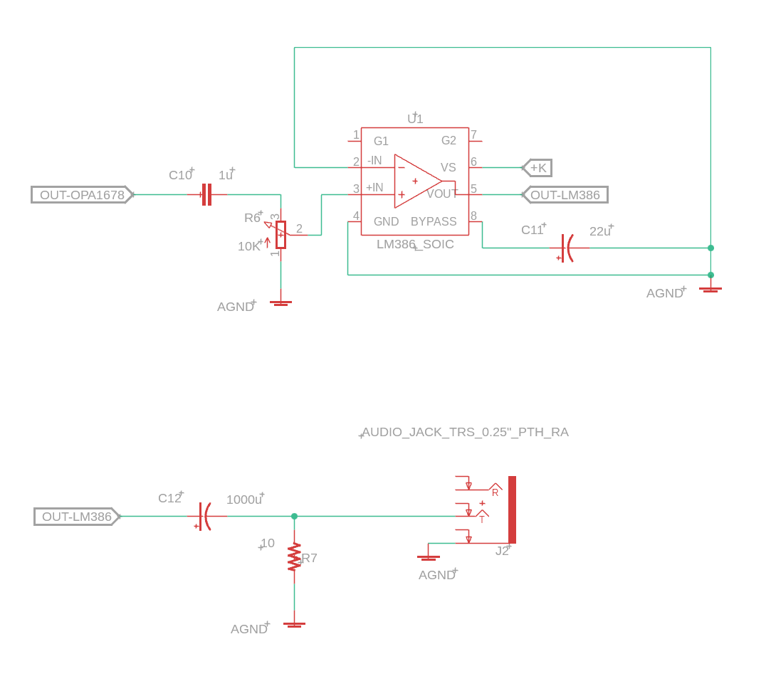
CONFIGURAZIONE LM386
U1 LM386: è lo stadio finale di potenza audio; riceve il segnale dal blocco OPA1678 e lo amplifica per pilotare l’uscita.
C10 (1 µF): è il condensatore di accoppiamento in ingresso; trasferisce solo la componente AC del segnale e blocca eventuale continua proveniente dal preamplificatore.
R6 (10 kΩ): rappresenta il potenziometro/controllo di livello; regola quanto segnale viene inviato all’ingresso del LM386.
Pin 2 a massa e pin 3 come ingresso: il LM386 è usato in configurazione non invertente, con il segnale applicato al pin +IN.
Pin 6 su +K e pin 4 ad AGND: il LM386 è alimentato dal ramo filtrato dedicato +K, separato dal ramo dell’OPA1678 per ridurre disturbi e accoppiamenti indesiderati.
C11 (10 µF): collegato al pin BYPASS, serve a migliorare la stabilità interna e ridurre il rumore sull’amplificatore.
Pin 1 e 8: sono i pin di gain; se non viene inserito un condensatore tra loro, il guadagno base del LM386 resta circa 20.

Slide 19
CONFIGURAZIONE LM386
C12 (1000 µF): è il condensatore di uscita; blocca la componente continua presente sull’uscita del LM386 e lascia passare il segnale audio verso il jack.
R7 (10 Ω): rappresenta il carico/terminazione usato in simulazione per verificare il comportamento dell’uscita.
OUT-LM386: è il segnale audio finale, già amplificato in potenza e pronto per essere inviato al jack di uscita.

Slide 20





GUADAGNO LM386
Nel datasheet, se i pin di gain non vengono usati per aumentare il guadagno, il LM386 ha guadagno base:
$$A_{v}=20$$
cioè circa:
$$26 dB$$
GUADAGNO TOTALE
Teoricamente
In decibel:
$$A_{v,OPA1678}=2$$
$$A_{v,tot}=A_{v,OPA1678}{∙A}_{v,LM386}=40V$$
$$20\log\left(40\right)≈32$$
$$A_{v,LM386}=20$$

Slide 21
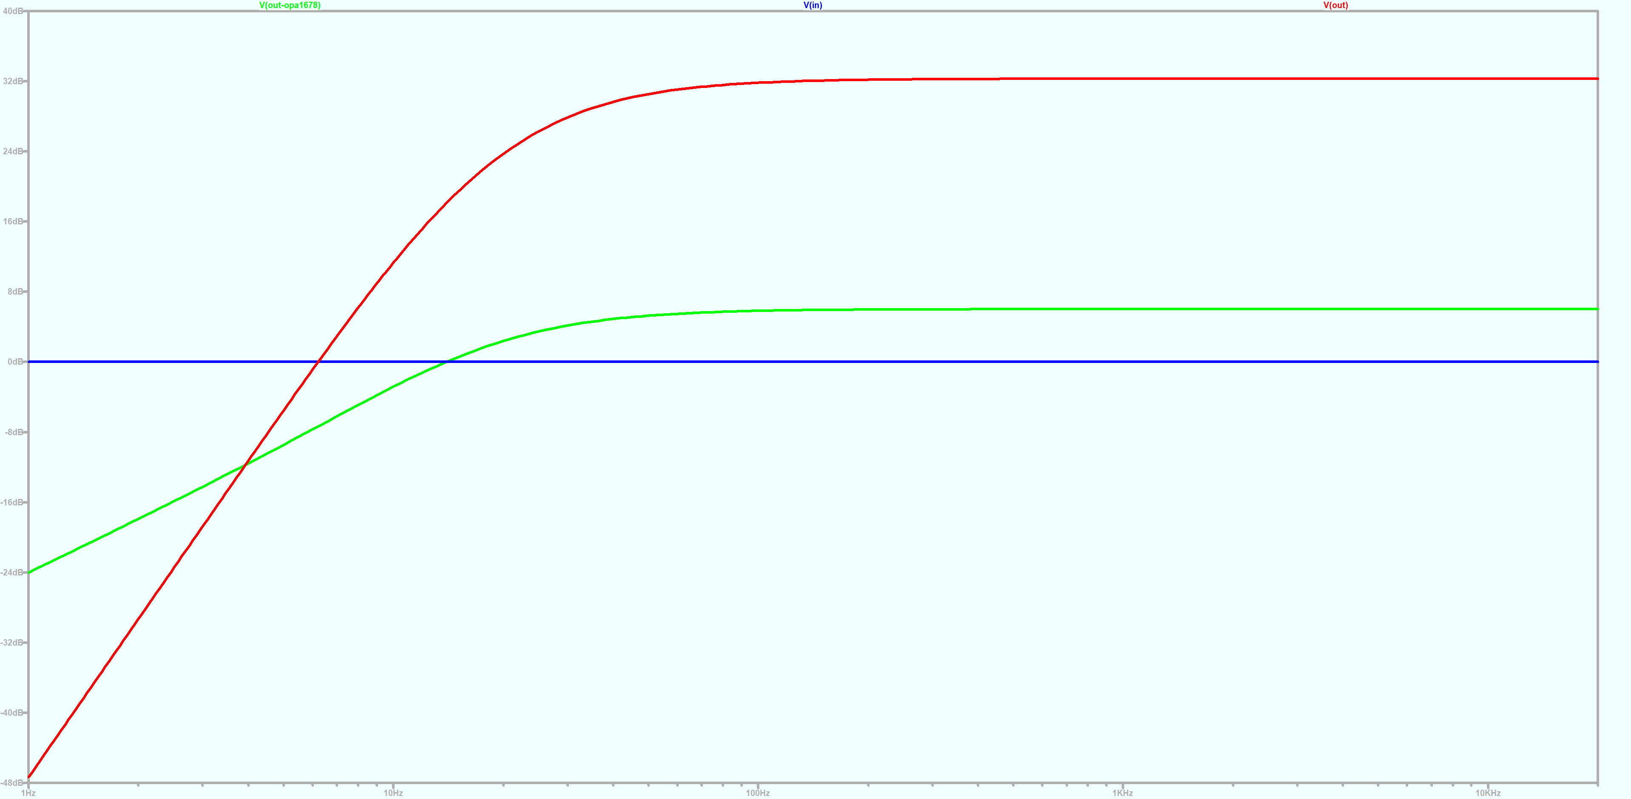
Uscita LM386
20KHz
20Hz
La traccia rossa rappresenta l’uscita finale dell’amplificatore, cioè il segnale dopo il passaggio sia nello stadio OPA1678 sia nello stadio LM386.
Uscita Opa1678
Vin
Nel Bode si vede quindi il guadagno teorico complessivo della catena: il segnale viene prima amplificato dal preamplificatore e poi ulteriormente aumentato dal finale di potenza. È importante però specificare che il grafico in AC mostra il comportamento “ideale” in piccolo segnale, quindi indica quanto il circuito tenderebbe ad amplificare alle varie frequenze. Nella realtà l’ampiezza massima non può crescere indefinitamente: l’uscita si ferma ai limiti imposti dall’alimentazione a 9 V e dalla dinamica reale degli integrati. Quindi la curva rossa è utile per capire banda passante e guadagno, ma non rappresenta direttamente la massima tensione reale ottenibile senza saturazione.

Slide 22
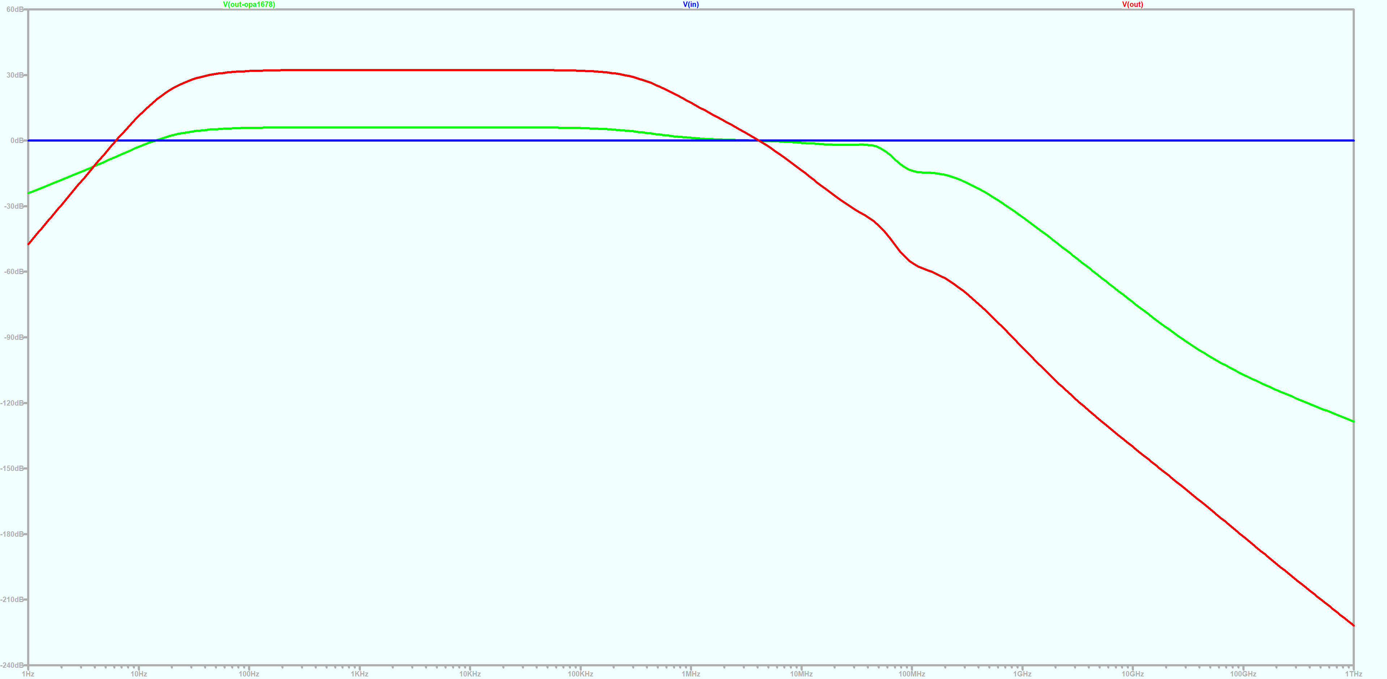
Uscita LM386
Uscita Opa1678
Vin
20Hz
20KHz
Il Bode conferma che la catena audio lavora correttamente nella banda utile: il guadagno rimane stabile nella zona udibile e cala solo fuori banda.
La traccia blu è il riferimento di ingresso, la verde è l’uscita dell’OPA1678, mentre la rossa è l’uscita finale dopo il LM386. La curva verde cresce nella banda audio, poi alle alte frequenze tende verso 0 dB perché il condensatore C7 rende la retroazione più diretta e lo stadio OPA1678 si comporta sempre più come un buffer.
La curva rossa invece rappresenta l’intera catena OPA1678 + LM386, quindi non si stabilizza a 0 dB ma decade per i limiti di banda del finale di potenza e del modello complessivo.
Per il suono il comportamento è corretto: la banda audio viene amplificata, mentre le frequenze fuori banda vengono progressivamente attenuate.

Slide 23




ANALISI DEI SEGNALI
Con OPA1678 alimentato a 9 V e guadagno $A_{OPA}=2$, un ingresso microfonico di:
$$V_{in}=0,05{ V}_{ρeak}$$
$$v_{out,OPA}=0,05∙2=0,1V_{peak}$$
diventa in uscita dall’OPA:
$$v_{out,LM}=0,10∙20=2V_{peak}$$
Il LM386, alimentato a 9 V e con guadagno $A_{LM}=20$, porta il segnale finale a:
Con alimentazione a 9 V, il limite teorico di LM386 di ampiezza massima sarebbe:
$$4,5V_{peak}$$
$$v_{out,LM,max}{≈3V}_{peak}$$
ma il limite realistico del LM386 è circa:
Quindi con un microfono da 0,05 Vpeak, l’uscita finale è circa 2 Vpeak, rimane sotto il limite reale del LM386 e non viene tagliata dall’alimentazione.

Slide 24
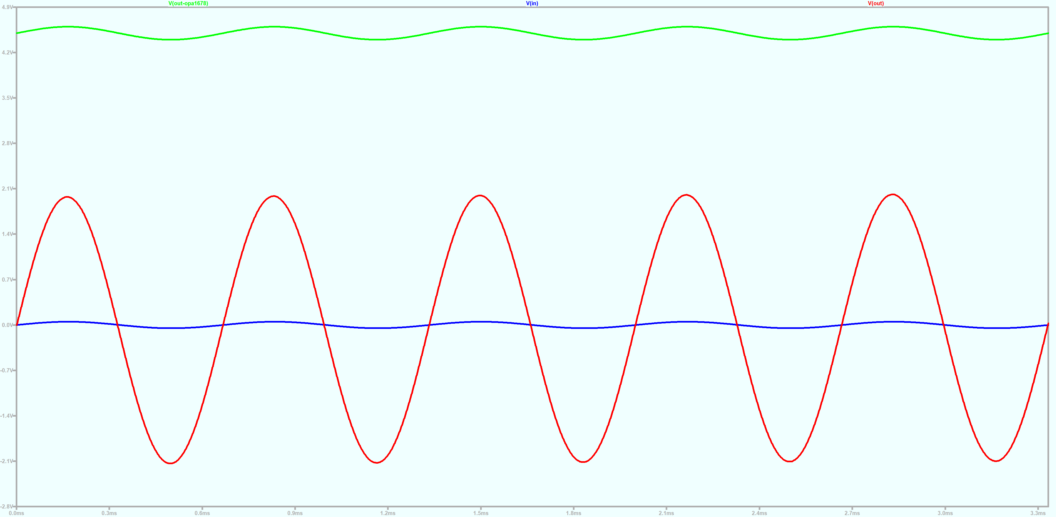
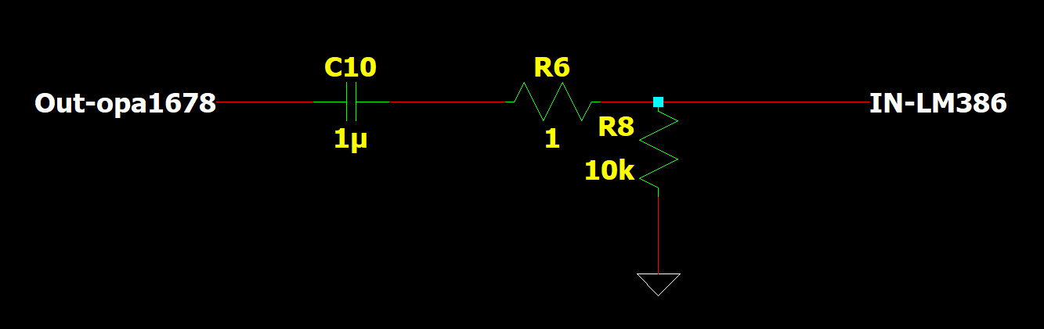
Uscita Opa1678
Pot=10k
Uscita LM386
Vin

Slide 25
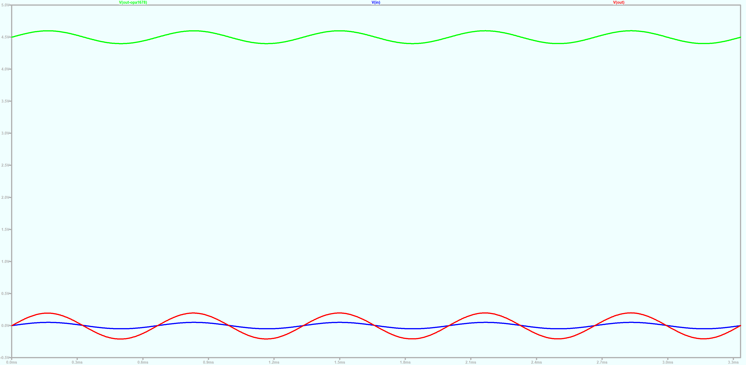
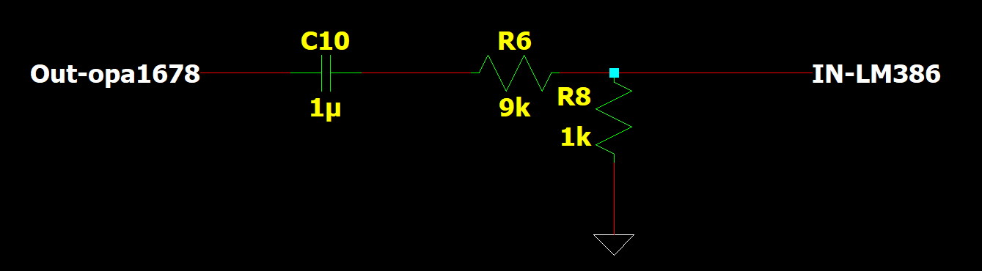
Uscita Opa1678
Pot=1k
Uscita LM386
Vin

Slide 26
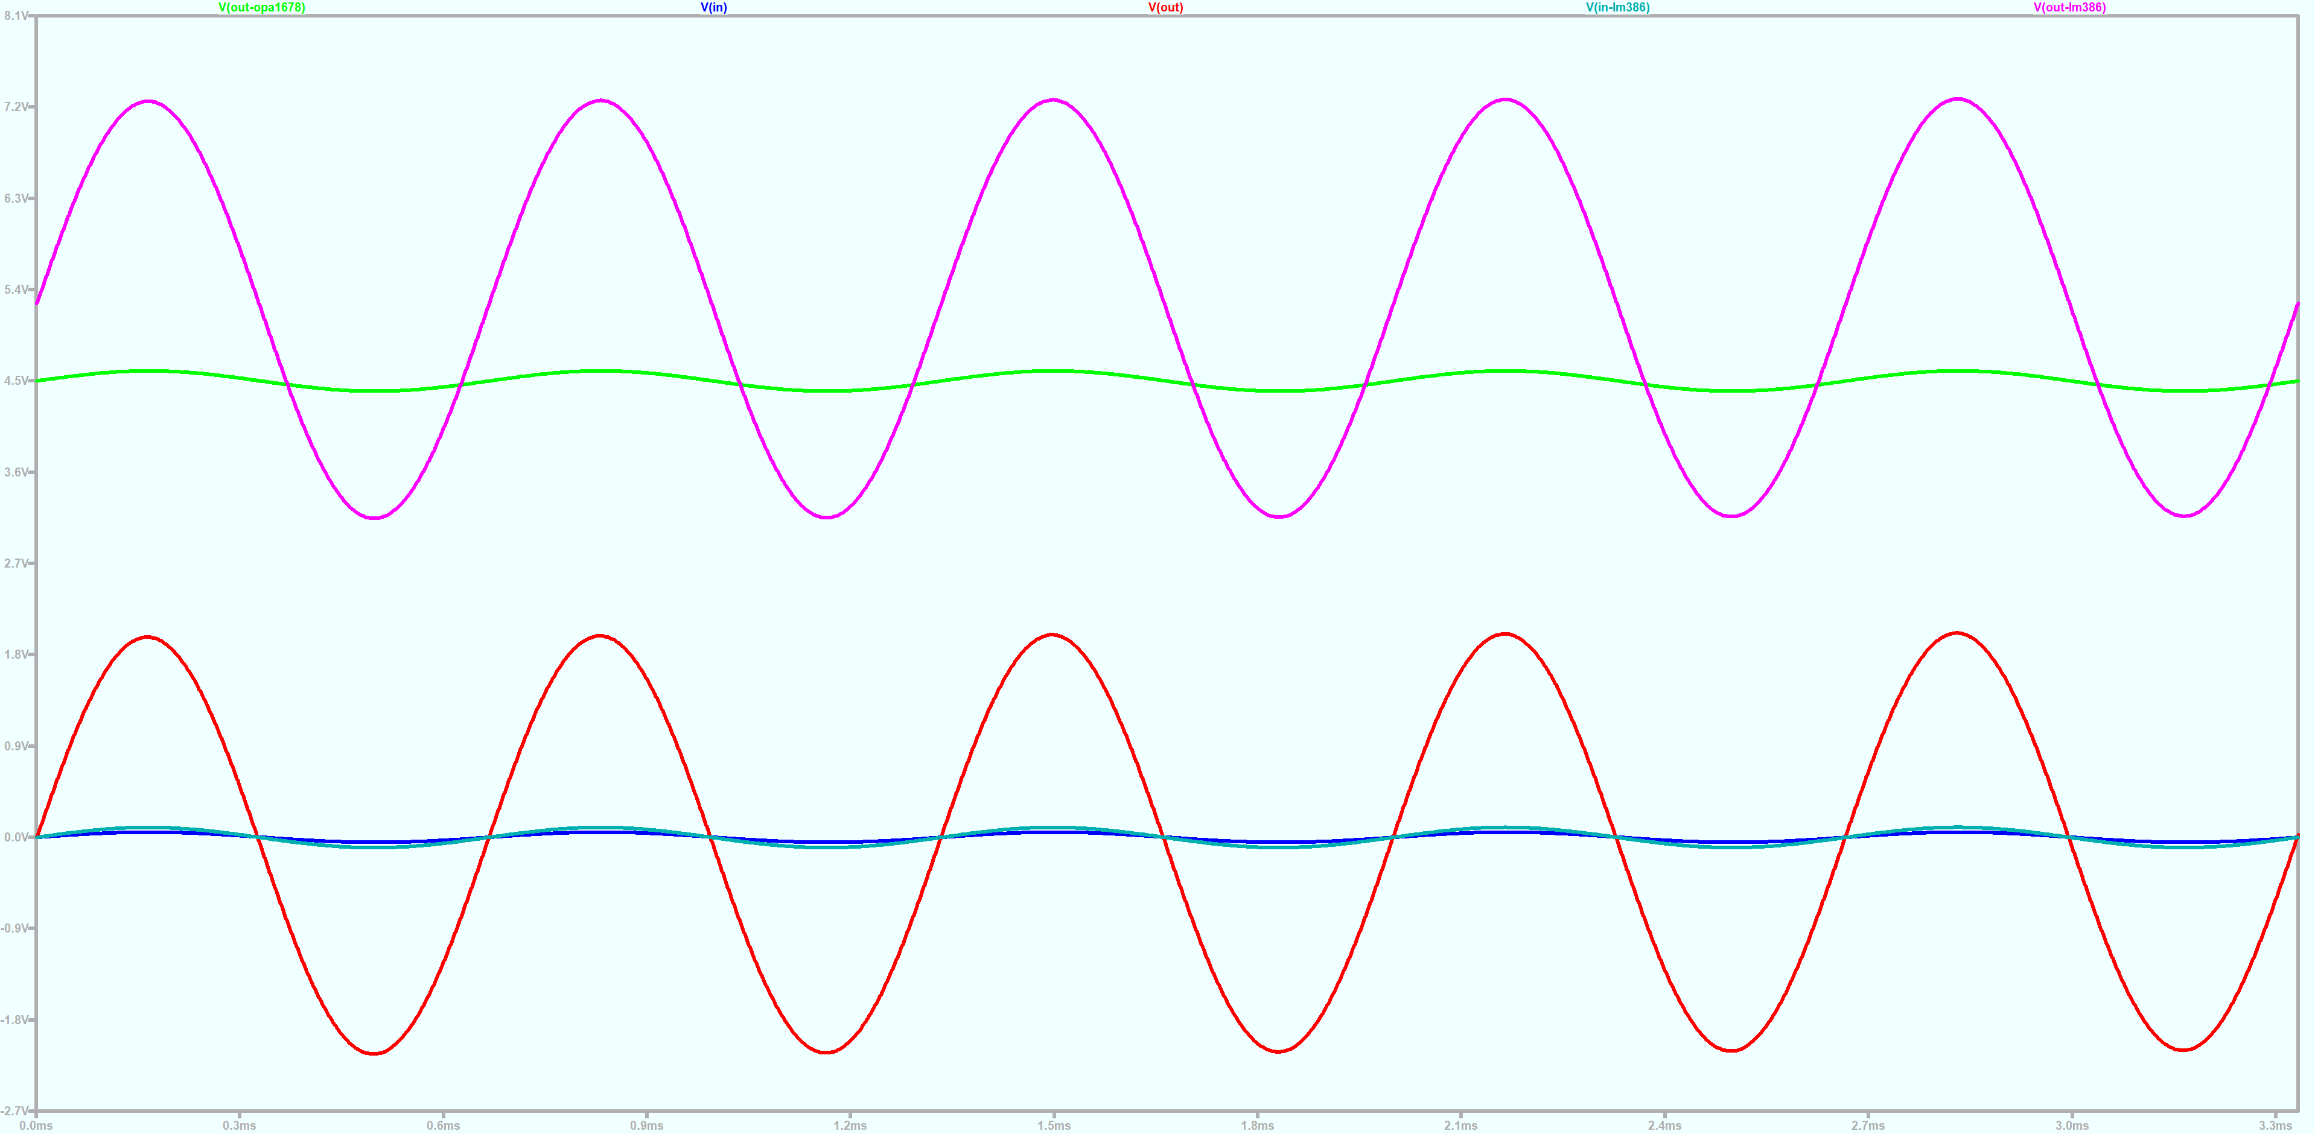
Uscita LM386 con DC
Uscita Opa1678
Uscita LM386
Vin
Ingresso LM

Slide 27
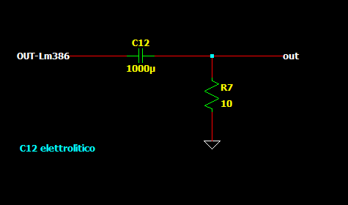
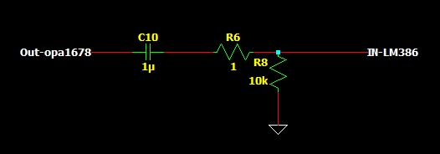
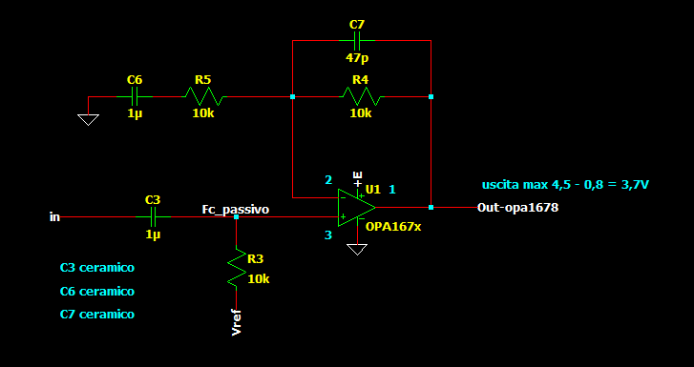
Il segnale OPA1678 oscilla attorno a 4,5 V perché l’operazionale lavora a singola alimentazione 0–9 V e usa VREF = 4,5 V come massa virtuale.
I condensatori di accoppiamento C3 e C10 bloccano la componente continua, lasciando passare solo la variazione AC del segnale.
Per questo, dopo C10, l’ingresso del LM386 torna riferito a 0 V, perché la DC da 4,5 V dell’OPA viene eliminata.
Internamente però il LM386 ricentra il segnale attorno alla propria polarizzazione, quindi prima del condensatore d’uscita può comparire una sinusoide con offset DC.
Infine C12 elimina di nuovo la componente continua: all’uscita finale resta solo il segnale audio AC, centrato attorno a 0 V.

Slide 28
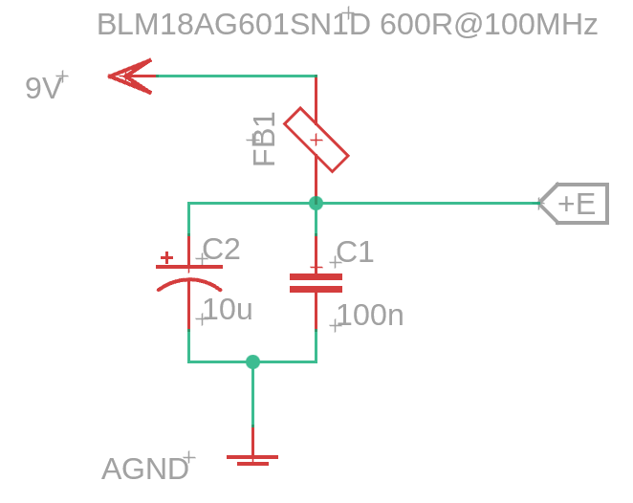
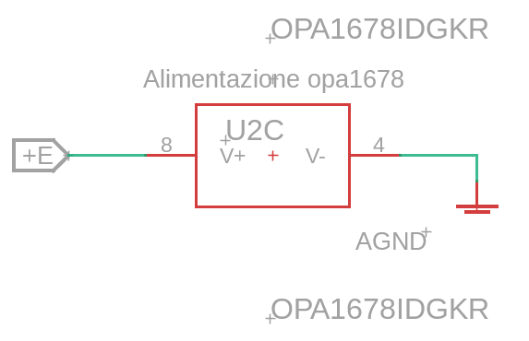
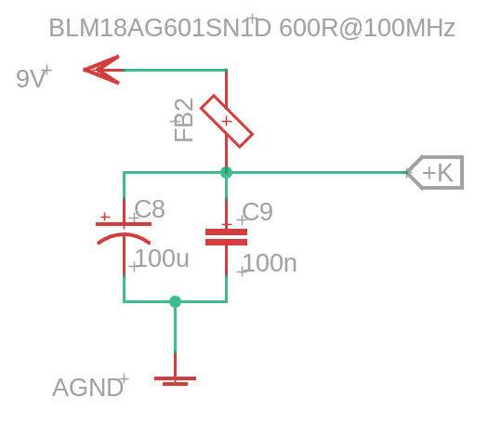
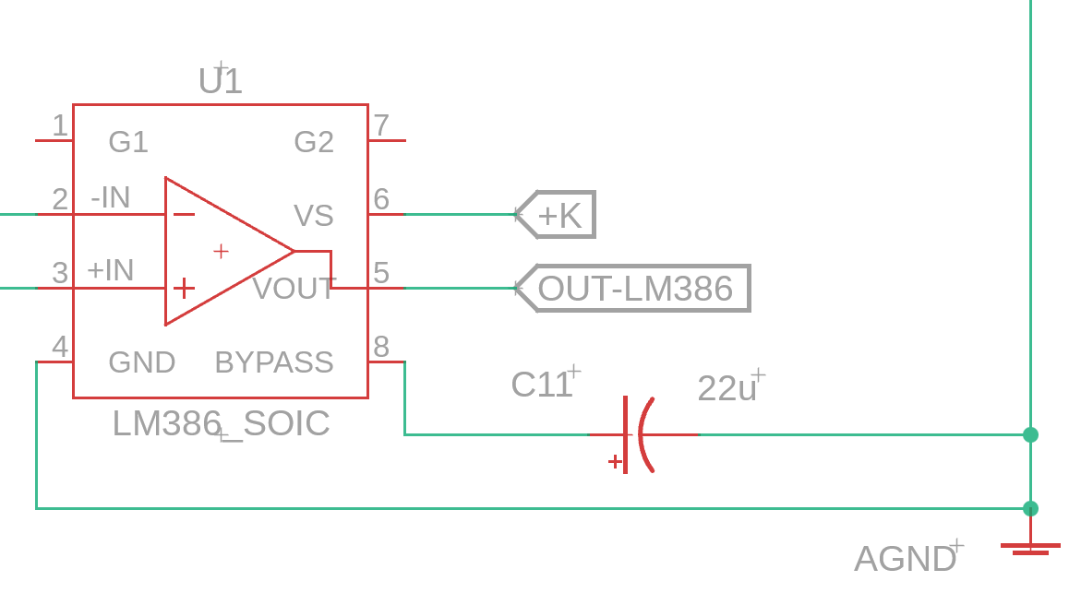
Alimentazioni
OPA1678
LM386
È alimentato tra +E ≈ 9 V e AGND = 0 V, quindi non ha alimentazione duale ±.
Per far lavorare il segnale audio con alimentazione singola viene creata V_REF ≈ E/2 ≈ 4,5 V, usata come massa virtuale.
L’uscita dell’OPA1678 quindi oscilla attorno a V_REF, non attorno ad AGND: il segnale è una sinusoide “sollevata” in continua.
Idealmente può muoversi tra quasi 0 V e 9 V, ma nella pratica resta entro i limiti reali dell’operazionale.
È alimentato tra +K ≈ 9 V e AGND = 0 V, quindi anche lui lavora con alimentazione singola.
A differenza dell’OPA1678, il riferimento interno è già gestito dal chip: l’uscita sul pin 5 si porta circa a +K/2 ≈ 4,5 V in continua.
Il segnale audio amplificato oscilla attorno a questa continua interna.
Per questo si usa C12 in serie all’uscita: elimina la componente DC e manda al jack solo il segnale audio alternato centrato su 0 V.

Slide 29
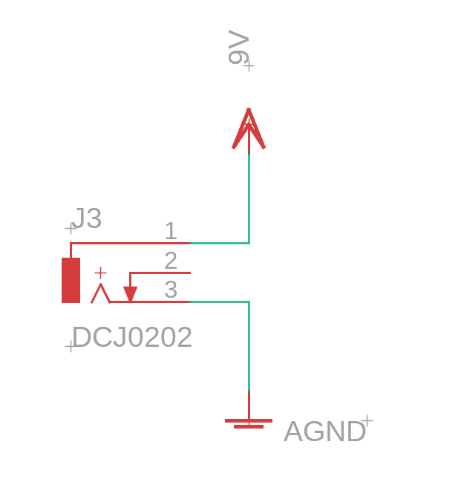
USO DELLA FERRITE BEAD
Una ferrite bead è un componente passivo a due terminali usato come filtro sull’alimentazione. In corrente continua si comporta quasi come un collegamento normale, quindi lascia passare i 9 V con caduta molto bassa; alle alte frequenze invece aumenta la sua impedenza e ostacola rumore, ripple e disturbi veloci.
Nel progetto sono state usate due ferrite bead separate, una per ciascun ramo di alimentazione: FB1 genera il ramo +E per l’OPA1678, mentre FB2 genera il ramo +K per il LM386. Questa scelta permette di partire dalla stessa sorgente a 9 V, ma ottenere due alimentazioni filtrate e più indipendenti.
La separazione è importante perché il LM386, essendo lo stadio di potenza, può assorbire correnti più impulsive e generare disturbi; la ferrite evita che questi si trasferiscano facilmente al ramo dell’OPA1678.
Dopo ogni ferrite sono stati inseriti condensatori di bypass scelti in base al carico: 10 µF + 100 nF per il preamplificatore e 100 µF + 100 nF per il finale di potenza.

Slide 30
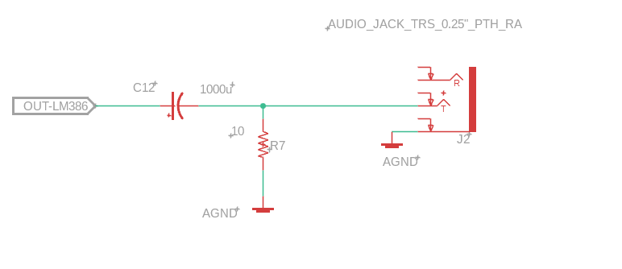
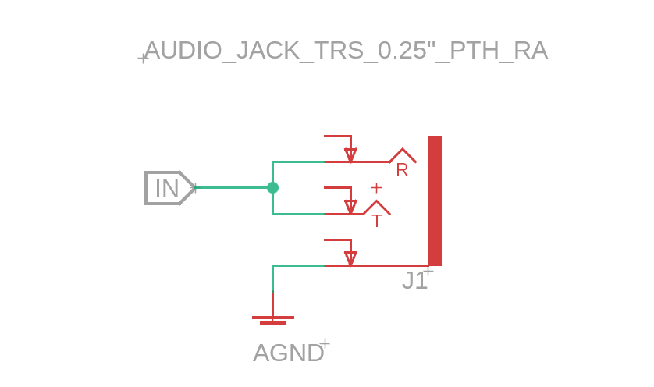
ANALISI COMPONENTI D’INTERFACCIA
J2 — Jack di uscita audio
È un jack audio TRS da 1/4” usato come uscita del segnale amplificato. Riceve il segnale dal LM386 dopo C12, che blocca la componente continua e lascia passare solo l’audio. Il terminale di massa/sleeve è collegato ad AGND, mentre il terminale di segnale va al carico audio. È il punto di collegamento finale verso cuffie, speaker amplificato o altro dispositivo audio esterno.
J1 — Jack di ingresso audio
È un jack audio TRS da 1/4”, usato come ingresso del segnale proveniente da una sorgente esterna. Nel progetto porta il segnale al nodo IN, che poi entra nello stadio OPA1678 tramite il condensatore di accoppiamento. La massa del jack è collegata ad AGND, così il segnale ha un riferimento comune con il circuito. È stato scelto perché adatto a collegamenti audio pratici come microfono standard.

Slide 31
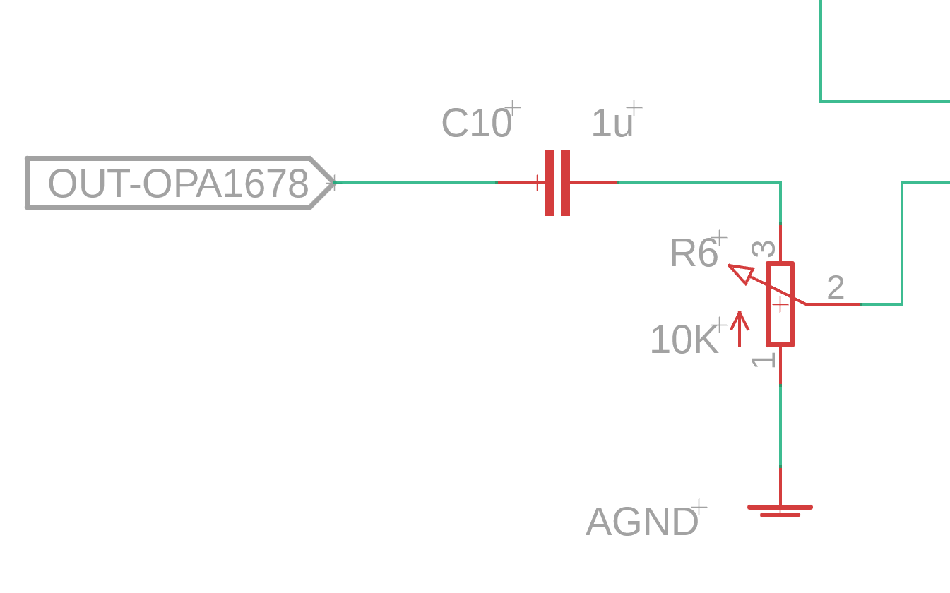
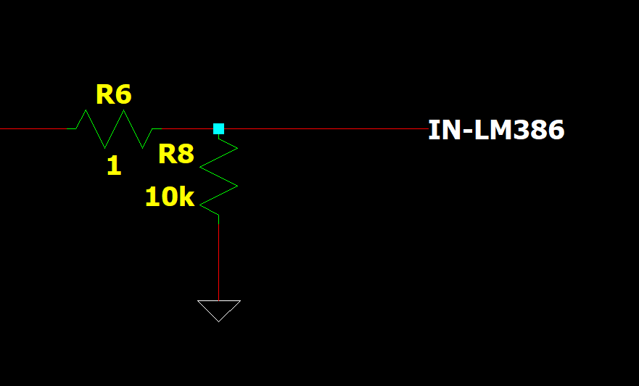
J3 — Jack di alimentazione DC
È un connettore di alimentazione DC usato per portare nel circuito la sorgente esterna a 9 V. Il pin positivo alimenta il nodo principale da cui vengono poi generati i rami filtrati +E e +K. Il riferimento negativo è collegato ad AGND, cioè la massa comune del circuito. È un componente di interfaccia perché collega fisicamente il PCB all’alimentatore esterno.
R6 — Potenziometro volume
R6 è un potenziometro da 10 kΩ inserito tra l’uscita dell’OPA1678 e l’ingresso del LM386, dopo il condensatore di accoppiamento C10. Funziona come un partitore variabile: spostando il cursore si decide quanta parte del segnale preamplificato arriva al finale di potenza. Poiché non è presente una resistenza fissa in serie che limiti il minimo, il controllo può portare il segnale praticamente da 0 fino al massimo livello disponibile in uscita dall’OPA1678.

Slide 32
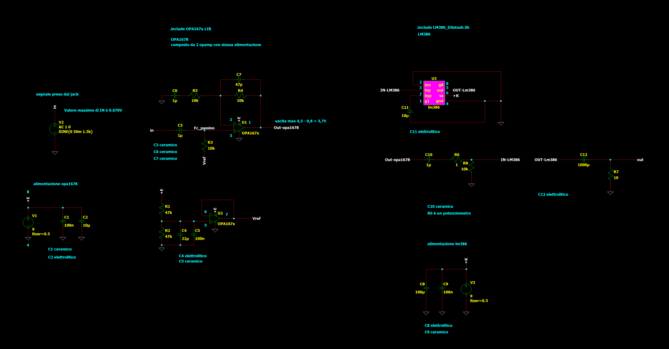
LM386
OPA1678

Slide 33


Slide 34
ANALISI PCB 2D
Punti da seguire per la progettazione pcb
Partire dai componenti meccanici Posizionare prima jack, potenziometro e connettore di alimentazione perché definiscono forma, ingombri e accesso esterno.
Separare gli stadi del circuito Tenere separati lo stadio di piccolo segnale con OPA1678 e lo stadio di potenza con LM386 per ridurre disturbi e accoppiamenti indesiderati.
Condensatori vicini agli integrati I condensatori di bypass e alimentazione vanno messi il più vicino possibile ai pin di alimentazione degli op-amp e dell’LM386.
Percorsi del segnale corti Le piste audio, soprattutto in ingresso, devono essere corte e lontane da piste di potenza o alimentazione rumorose.
Piste di alimentazione più larghe Le alimentazioni devono usare piste più larghe rispetto ai segnali, perché portano più corrente e devono avere minore caduta di tensione.
Gestire bene la massa Il piano di massa su top e bottom aiuta a ridurre rumore, impedenza di ritorno e disturbi sul segnale audio.

Slide 35
ANALISI PCB 2D
Punti da seguire per la progettazione pcb
Evitare incroci inutili Prima di sbrogliare, ruotare e spostare i componenti per ridurre airwire, piste lunghe e necessità di via.
Usare via solo quando servono I via sono utili per passare da top a bottom, ma troppi via aumentano complessità e possono peggiorare il percorso del segnale.
Tenere puliti ingresso e uscita L’ingresso audio deve stare lontano dall’uscita amplificata dell’LM386, perché l’uscita può reintrodurre rumore o oscillazioni.
Evitare angoli a 90° Meglio usare curve morbide o angoli a 45°, perché migliorano la realizzazione e riducono problemi di produzione.
Controllare distanze e fori Le distanze tra piste, piazzole, fori e bordo scheda devono rispettare le regole DRC del produttore PCB.
Fare sempre ERC e DRC finali Prima della produzione bisogna controllare errori elettrici nello schematico e violazioni fisiche nel PCB.

Slide 36
Separazione segnali e larghezza piste
Nel routing del PCB le piste sono state organizzate in base al tipo di segnale trasportato.
Le piste audio a basso livello, soprattutto nella zona di ingresso e attorno all’OPA1678, sono state mantenute lontane dall’uscita del LM386, dove il segnale è già amplificato e circolano correnti maggiori. Per questo sono state usate larghezze diverse: circa 12 mil per i segnali audio, 24 mil per alimentazioni e collegamenti ai condensatori di bypass, e 32 mil per il tratto finale verso C12 e il jack di uscita.
Questa scelta riduce cadute di tensione, disturbi accoppiati e possibili rientri di segnale tra uscita e ingresso.
In quel punto è stato usato il bottom layer per evitare che la pista dell’ingresso/controllo volume intralciasse il percorso dell’uscita verso il jack. La pista di uscita del LM386, più larga e critica, è stata mantenuta più diretta e pulita sul top layer. Il passaggio sul bottom permette quindi di separare meglio i percorsi e ridurre incroci inutili tra segnale e uscita di potenza.

Slide 37
Nel PCB sono state usate tre larghezze di pista, scelte in base alla corrente e alla funzione del collegamento. Le piste da 12 mil sono state usate per i segnali audio a basso livello: ingresso jack, zona OPA1678, uscita preamplificata e ingresso del LM386. Qui la corrente è piccola, quindi conta soprattutto tenere i percorsi corti e lontani da zone rumorose.
Le piste da 24 mil sono state usate per le alimentazioni e i collegamenti ai condensatori di bypass. Dal jack di alimentazione la 9 V entra nella scheda e viene divisa nei due rami filtrati +E e +K, tramite le ferrite bead FB1 e FB2. Il ramo +E alimenta l’OPA1678, mentre il ramo +K alimenta il LM386, mantenendo separato il preamplificatore dallo stadio di potenza.
La pista da 32 mil è stata usata sull’uscita del LM386 verso jack, perché il segnale può arrivare a circa 3 Vpeak. Con un carico da 10 Ω, la corrente di picco può essere circa 0,3 A. Quindi non è più un segnale debole, ma un tratto di uscita di potenza audio. La larghezza maggiore riduce caduta di tensione, resistenza della pista e riscaldamento.

Slide 38
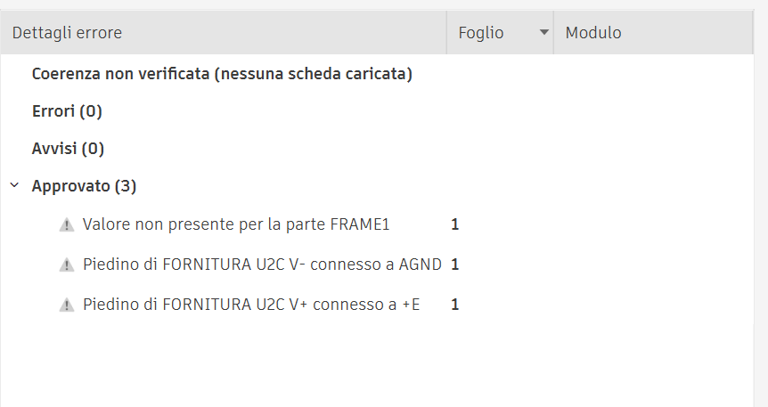
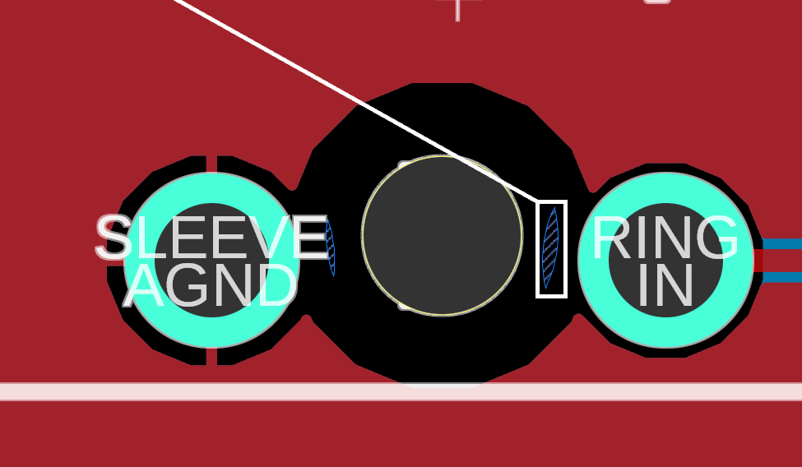
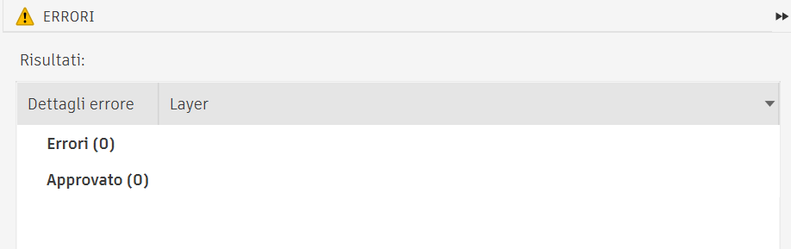
Prima di considerare concluso il PCB sono stati eseguiti i controlli ERC sullo schematico e DRC sul layout.
L’ERC ha permesso di verificare collegamenti, alimentazioni e net principali come AGND, +E e +K. Nel DRC sono state mantenute le regole standard, tranne la distanza minima bordo-fori/pad, ridotta da 40 mil a 10 mil per evitare errori dovuti ai componenti meccanici vicini al bordo.
Sono stati inoltre controllati footprint, ingombri dei jack, potenziometro, piani di massa e collegamenti top-bottom. Questo passaggio è servito a verificare che il circuito fosse non solo corretto elettricamente, ma anche producibile.

Slide 39
MASSA
Per migliorare il riferimento elettrico del circuito è stata usata una massa comune AGND, distribuita tramite piano di massa.
Il piano di massa è stato previsto sia sul layer top sia sul layer bottom, in modo da ridurre l’impedenza dei ritorni di corrente.
Per collegare correttamente i due piani sono state inserite stitching vias, cioè via dedicate alla massa. Queste via permettono di rendere la massa più continua e stabile tra i due lati della scheda.
Questo è importante soprattutto in un circuito audio, dove ritorni di massa mal gestiti possono introdurre rumore o instabilità.

Slide 40
PIANI DI MASSA

Slide 41
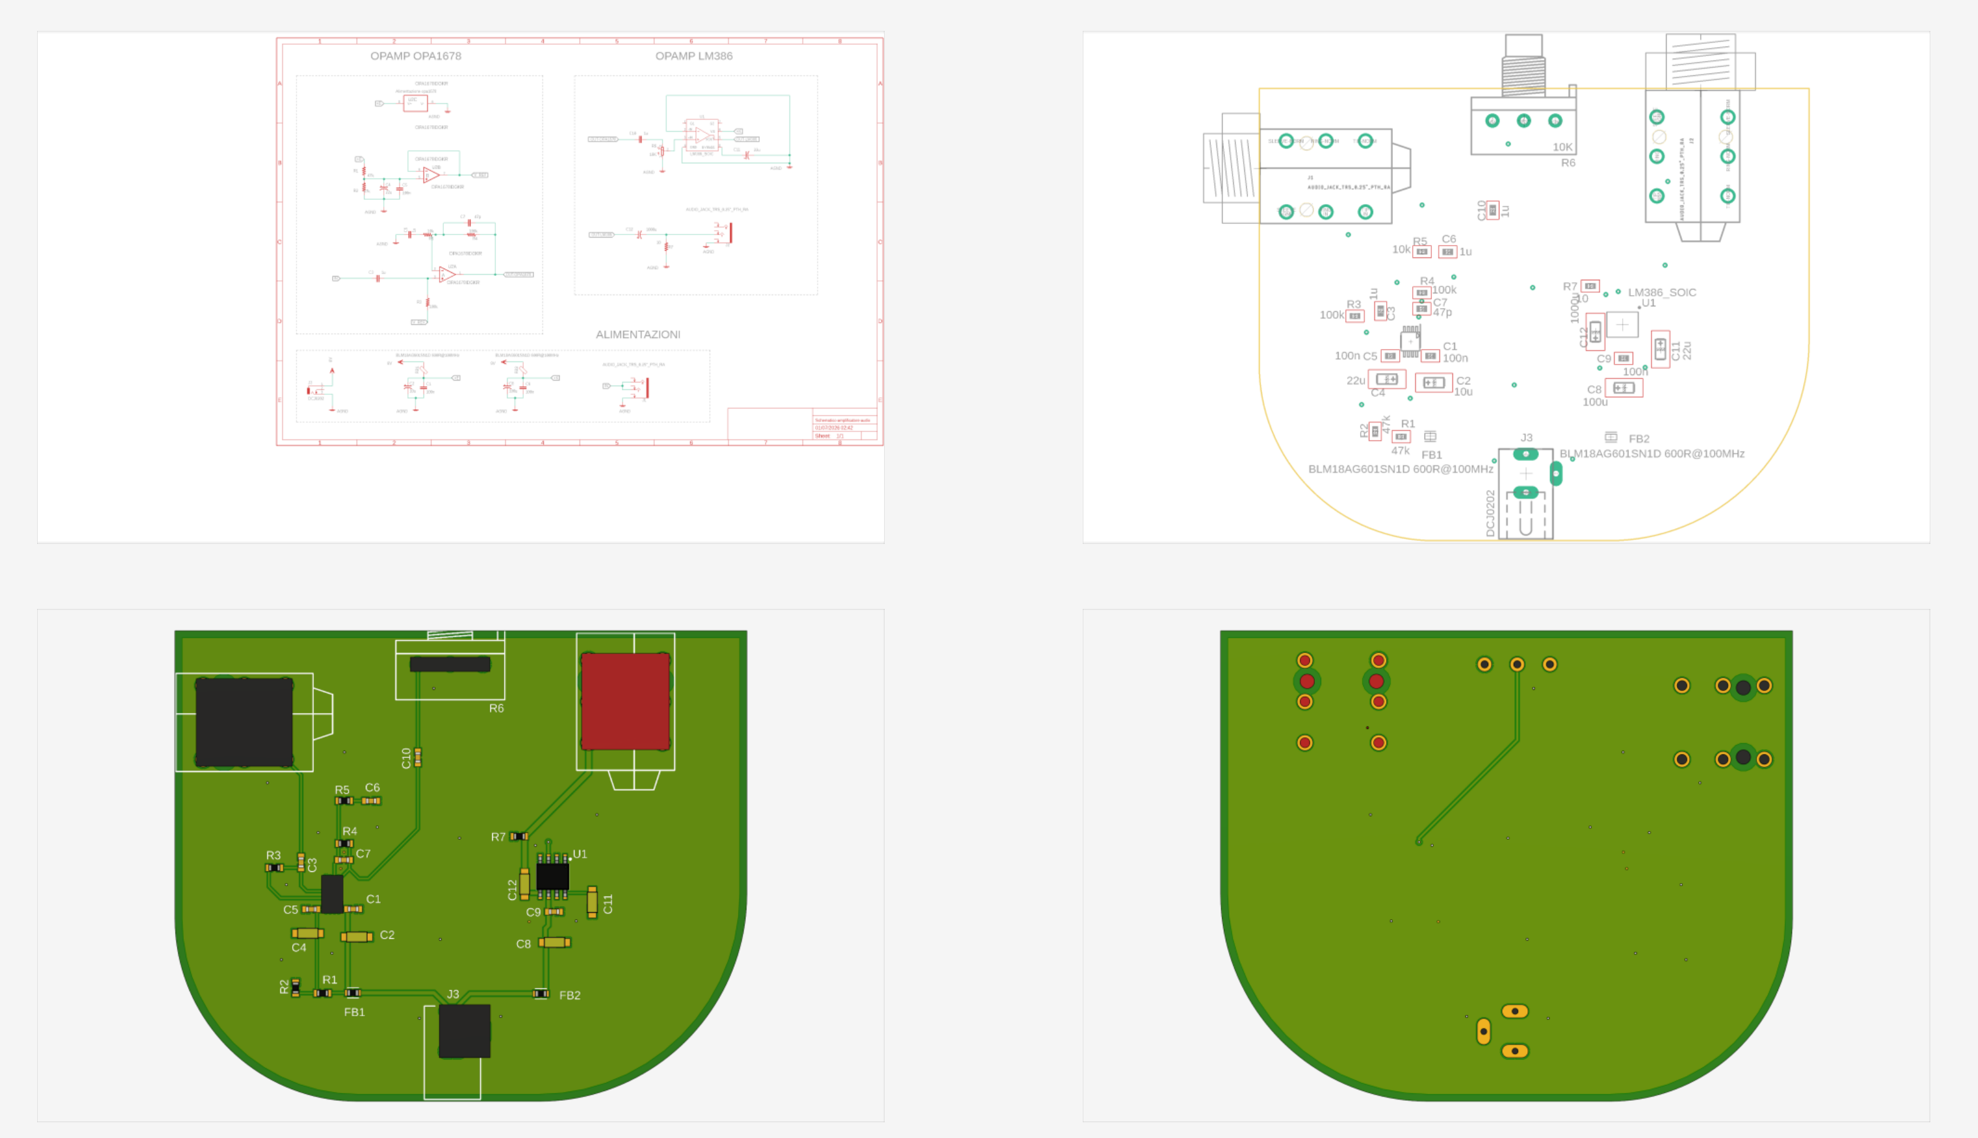
UN 3D MANCATO (ALCUNI COMPONENTI NON AVEVANO LIBRERIE DI RENDERING)
FORI DI FISSAGGIO NON ANCORA IMPLEMENTATI

